Slide 1
עדשות
Lenses

Slide 2
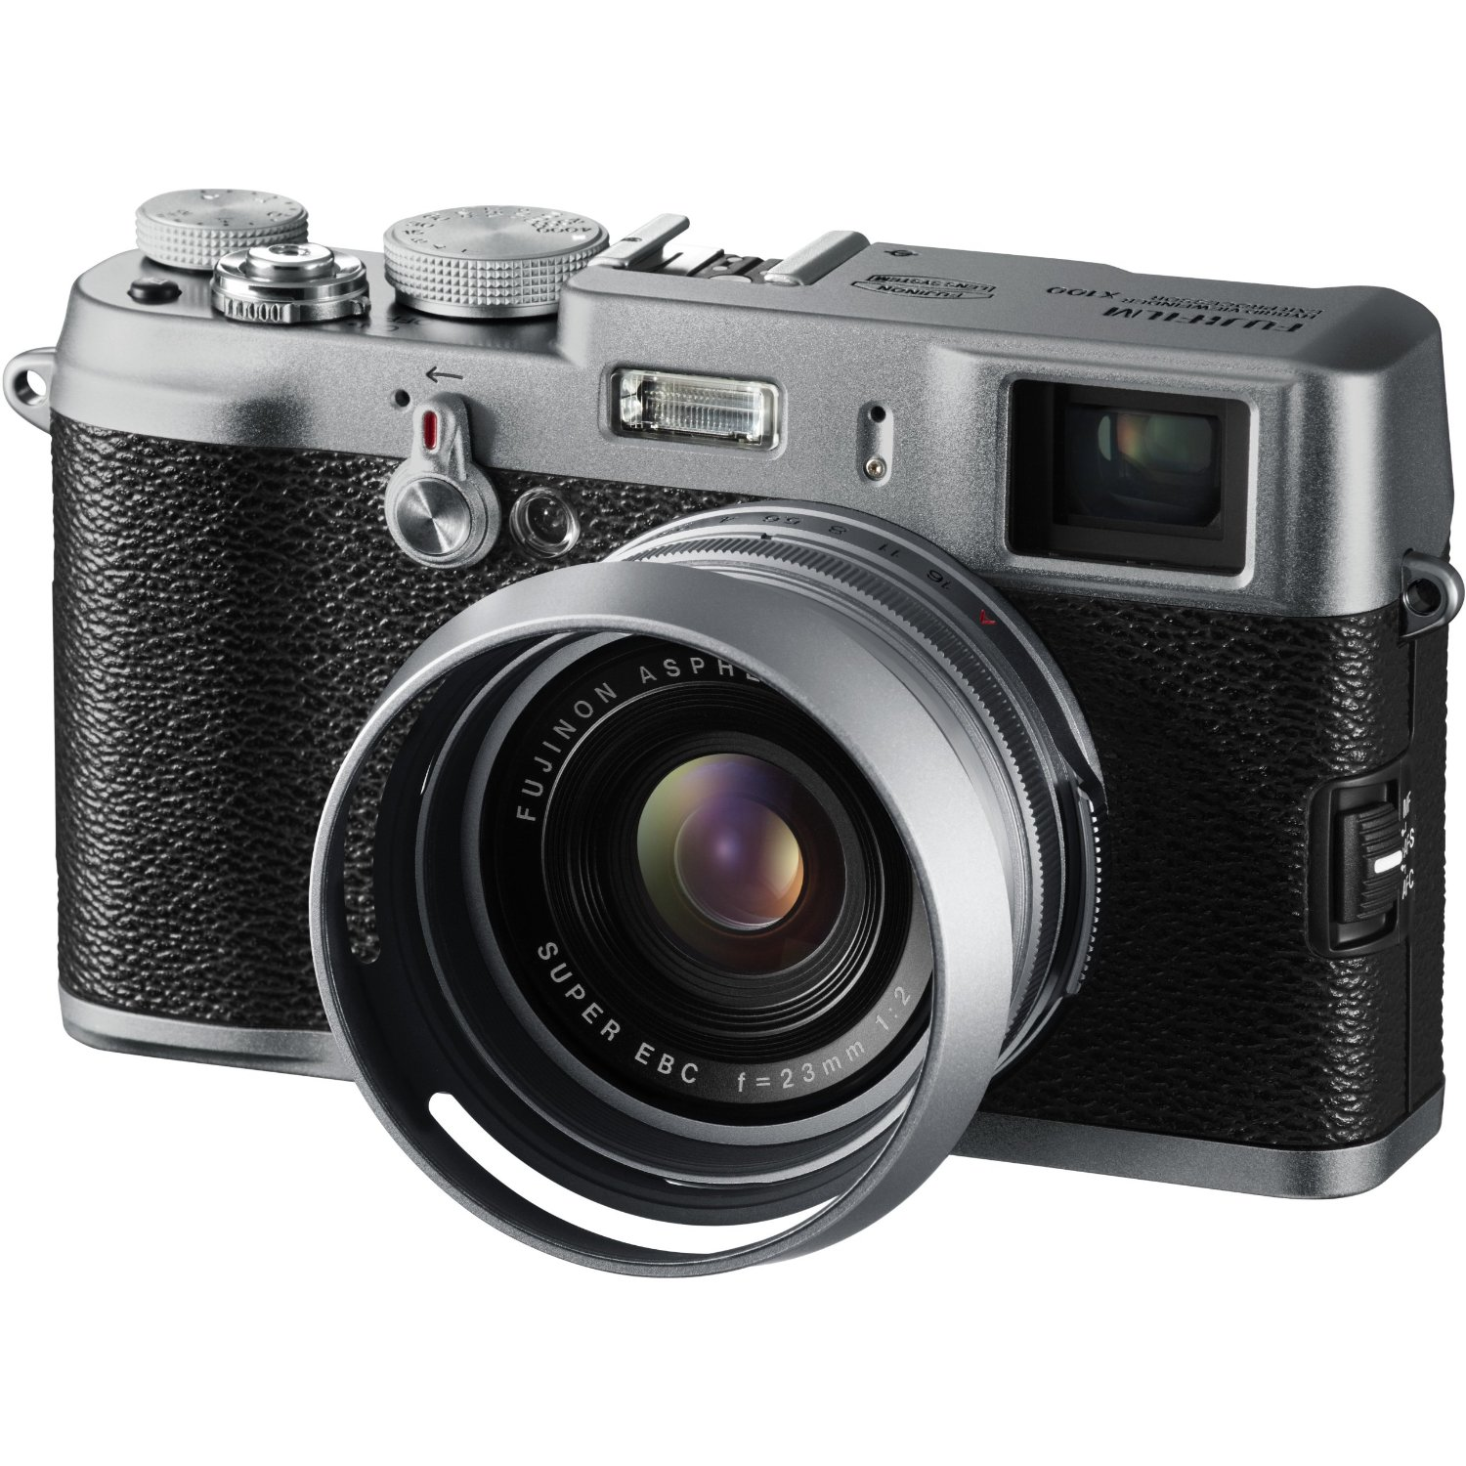
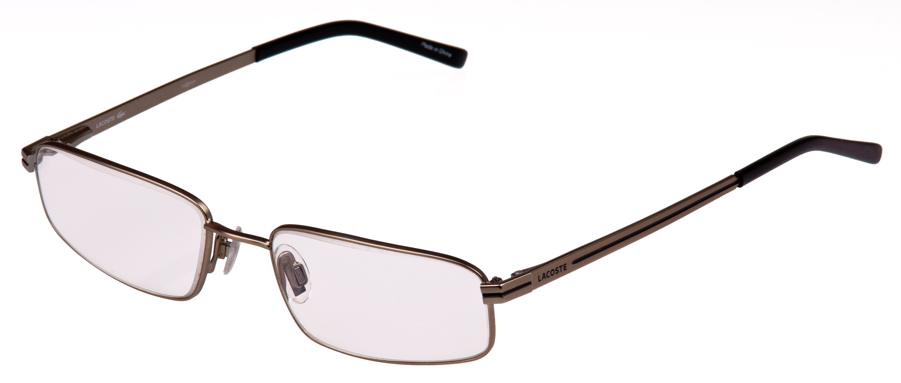
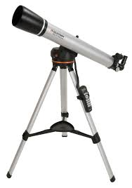
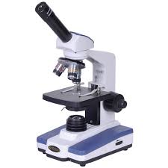
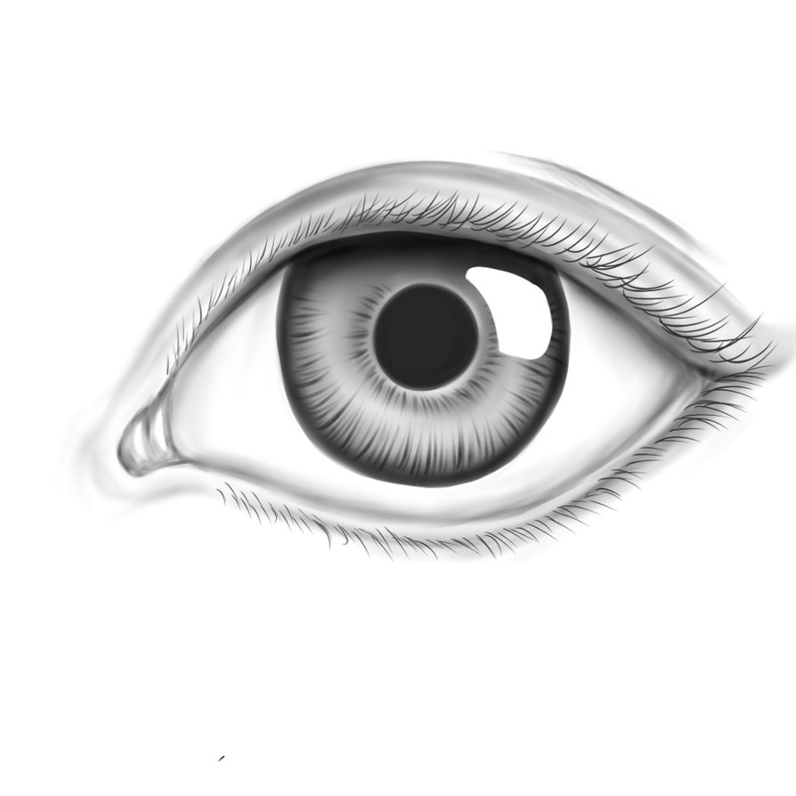
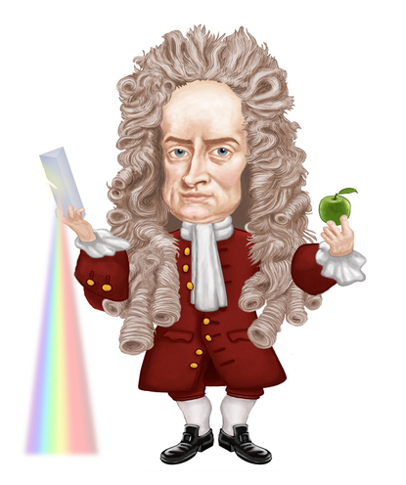
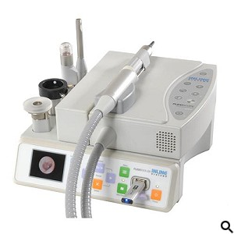
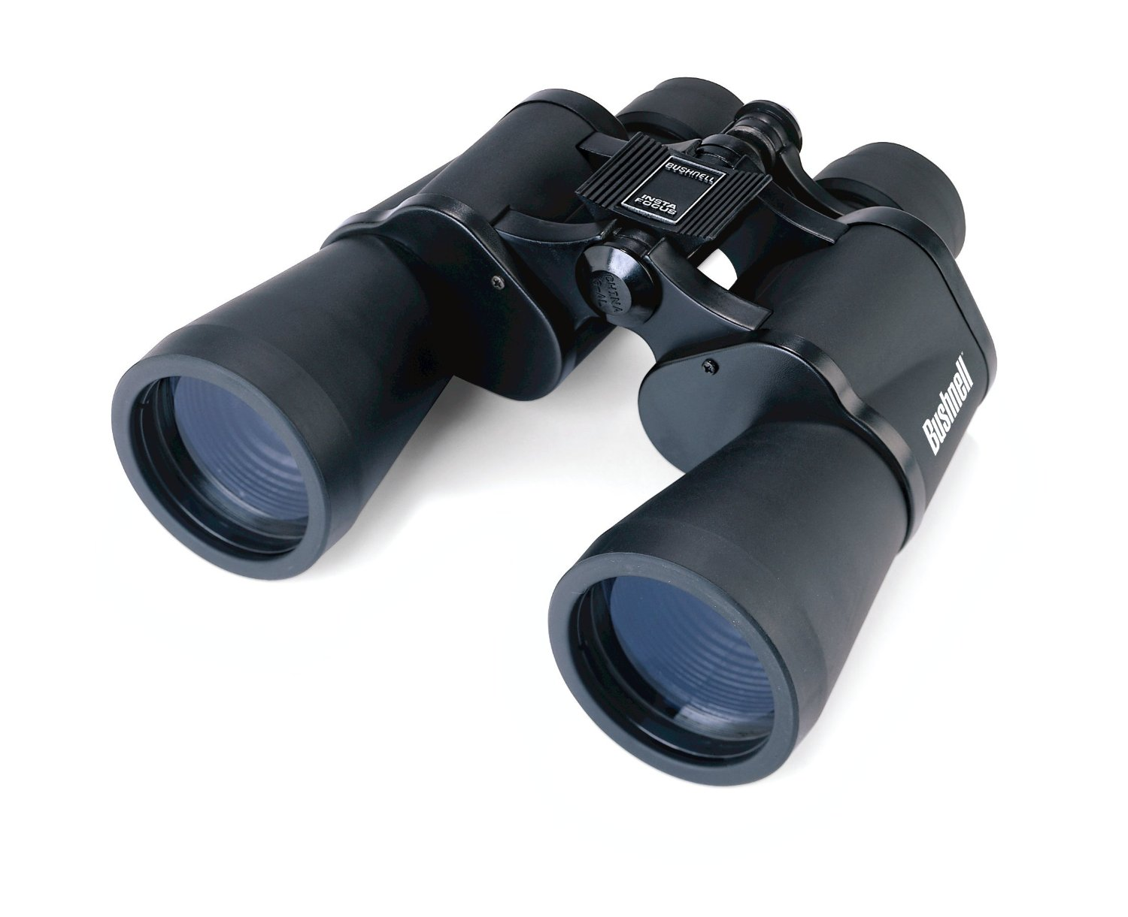
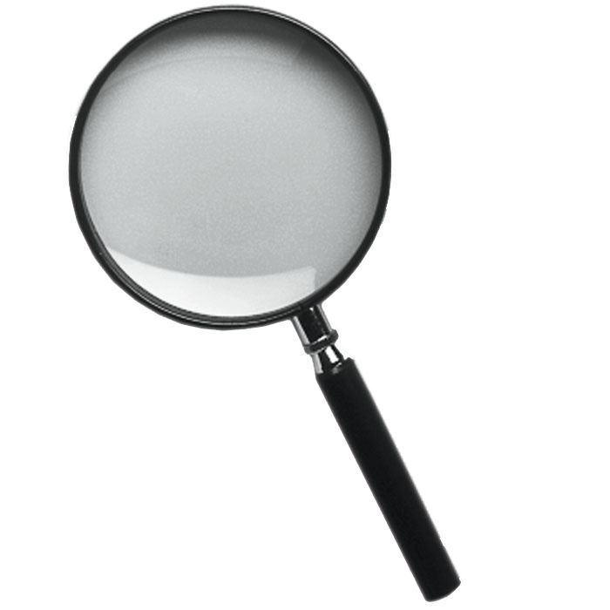
מהי עדשה?
איפה יש עדשות?
חומר שקוף בעל משטח עקום, המאפשר יצירה של דמות ע"י שבירה של אור.
כמעט בכל מכשיר אופטי
עדשות זה חשוב!

Slide 3
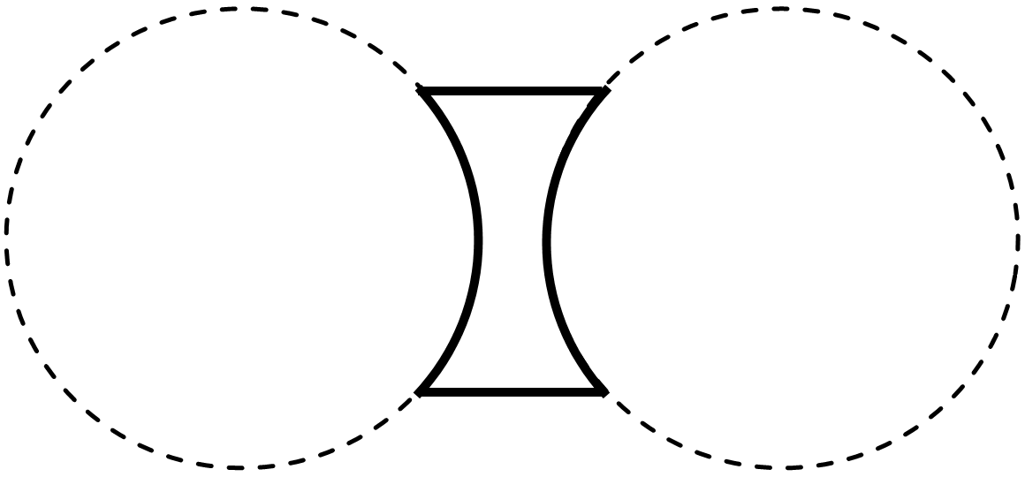
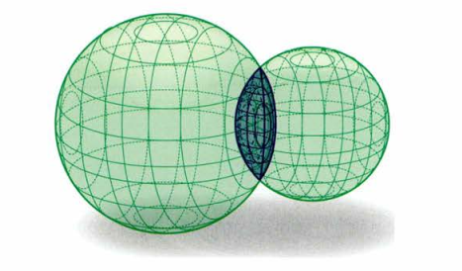
נלמד על עדשות כדוריות
אלה הן עדשות שמשטחיהן עשויים מחלקים של כדורים שקופים.
קל לייצר
קל לעשות חישובים
השלמה של כדורים
חיתוך של כדורים

Slide 4
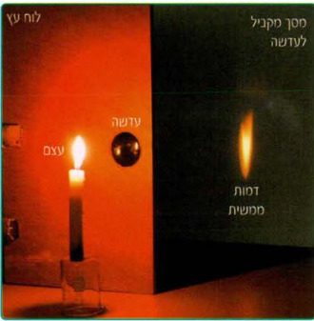
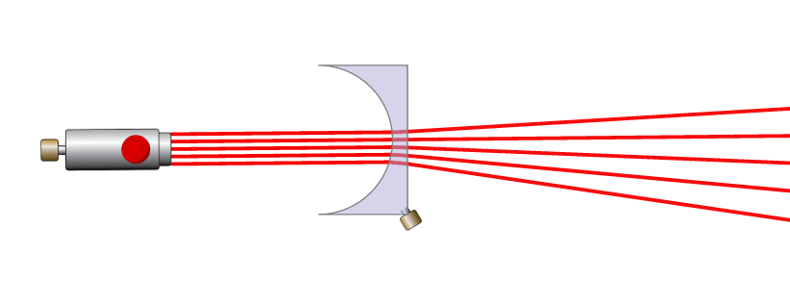
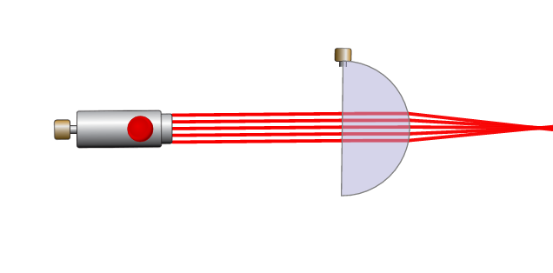
נתמקד בעדשות מרכזות
עדשה מפזרת
נלמד על עדשות כדוריות
עדשה מרכזת

Slide 5
מאפיינים של עדשה
עדשה סימטרית ביחס לציר אופטי
נניח שעובי העדשה קטן מאוד*.
עובי העדשה
קוטר העדשה
ציר אופטי
* ביחס לרדיוס עקמומיות של כדורים

Slide 6
מאפיינים של עדשה
קרניים נשברות באופן יחסית מורכב.
הקרן היוצאת מתרכזת לכיוון ציר האופטי
איך יישברו הקרניים במעבר דרך העדשה?
סרטון – מהלך הקרניים

Slide 7
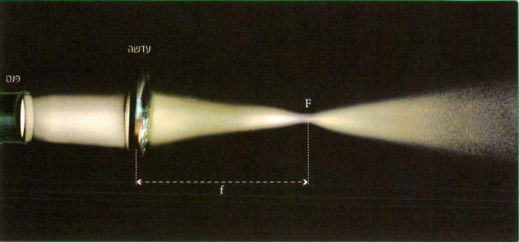
מוקד העדשה
כל הקרניים המקבילות לציר האופטי עוברות דרך נקודה משותפת – מוקד העדשה.
ככל שהעדשה יותר דקה ככה הטענה שכתובה למעלה יותר מדויקת
מוקד העדשה - Focus

Slide 8
עדשה אידאלית -סימונים
עדשה מרכזת אידאלית נסמן בחץ דו-כיווני.
שני מוקדים – משני צדי העדשה
רוחק מוקד – מרחק בין מרכז העדשה למוקד שלה.
חץ משמאל* לעדשה מסמן עצם.
F
F
רוחק מוקד
f
רוחק מוקד
f
* לרוב

Slide 9
איפה תווצר הדמות? קרניים נוחות
עבור כל נקודה בעצם נוכל לשרטט שתי קרניים נוחות:
הקרן שעוברת דרך מרכז העדשה לא נשברת.
הקרן שעוברת במקביל לציר האופטי עוברת דרך המוקד בצד השני של עדשה.
כל הקרניים שיוצאות מנקודה כלשהי בעצם נחתכות באותה הנקודה בצד השני- נקודת הדמות.
מסך
F
F

Slide 10
דמות עבור עצם הנמצא קרוב מהמוקד
F
F

Slide 11
דמות עבור עצם הנמצא קרוב מהמוקד
הקרניים מתרחקות – לא תיווצר דמות בצד השני של העדשה!
אבל....
ההמשכים המדומים של הקרניים בצד המקורי של העדשה בהחלט נחתכים.
F
F

Slide 12
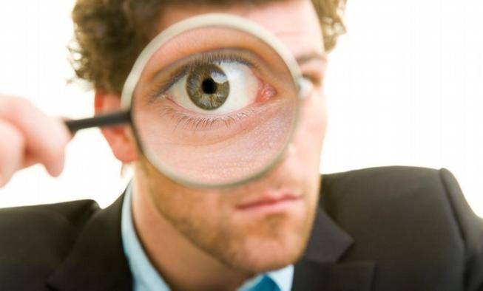
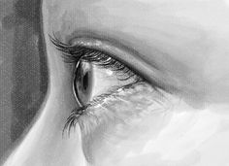
דמות עבור עצם הנמצא קרוב מהמוקד
אם נסתכל מהעבר השני של העדשה נראה את הדמות המוגדלת.
הדמות היא דמות מדומה – אור לא נמצא במקום הדמות, אלא המוח שלנו מפרש שהוא מגיע משם.
F
F
הדמייתPHET

Slide 13
תרגיל 8, ע"מ 202
$$24$$
$$12$$
$$8$$
$$8$$

